Slide 1
Счастливый сказочный случай
5 класс

Slide 2
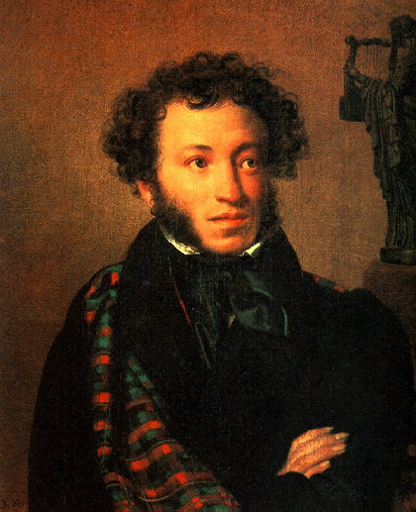
Сказка ложь,
да в ней намёк,
Добрым молодцам урок.
А.С.Пушкин

Slide 3
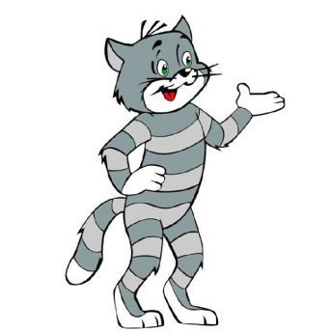
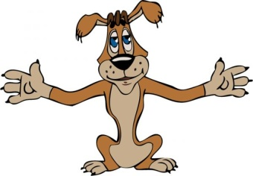
1-й этап
«Дальше, дальше, дальше…»
2-й этап
«Гонка за лидером»
3-й этап
«Заморочки из бочки»
4-й этап
«Ты мне, я тебе»
5-й этап
«Тёмная лошадка»

Slide 4
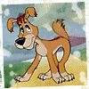
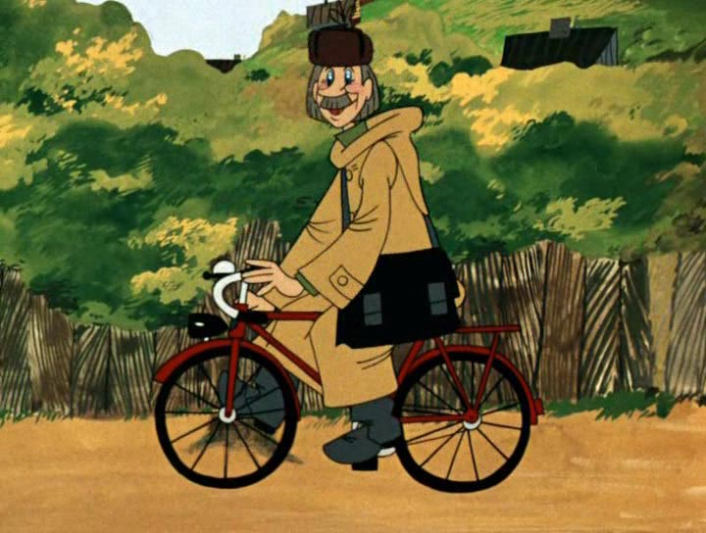
Дальше, дальше, дальше…
разминка

Slide 5
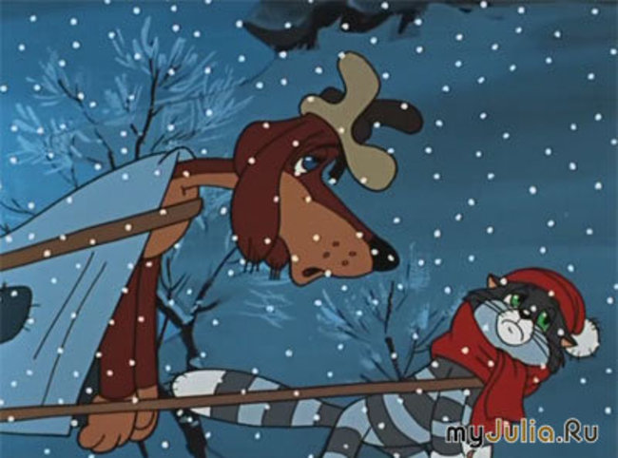
Гонка за лидером

Slide 6
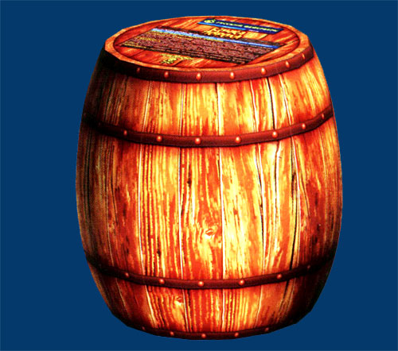
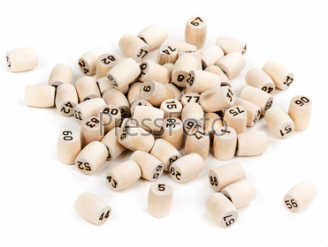
Заморочки из бочки

Slide 7
1
2
3
4
5
6

Slide 8
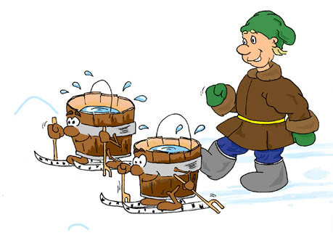
В какой сказке вёдра ходят сами по себе, сани ездят без лошадей?
«По щучьему веленью…»

Slide 9
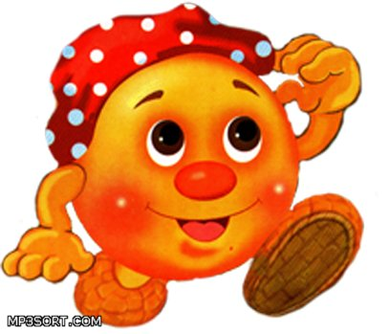
Назовите имя главного героя русской народной сказки, который пятерых обманул,
а шестая обманула его
«Колобок»

Slide 10
Назовите имя известного русского писателя, написавшего шесть сказок
Александр Сергеевич Пушкин

Slide 11
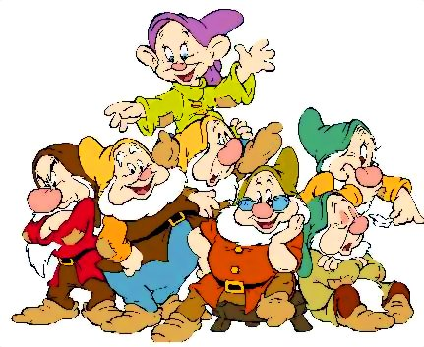
Назовите лесных жителей,
к которым попала девочка, выгнанная из дома мачехой
Гномы

Slide 12
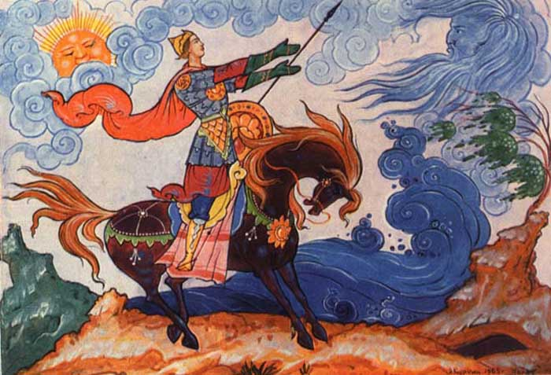
Назовите имя героя, спасшего царевну и разбудившего
её ото сна
Королевич Елисей

Slide 13
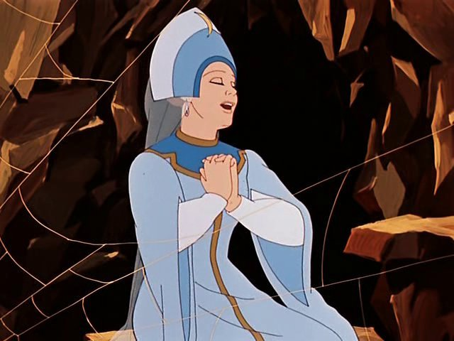
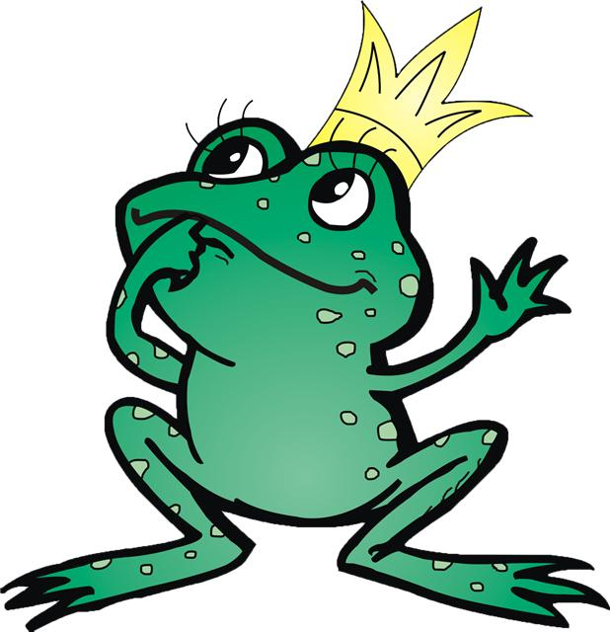
Назовите имя сказочной героини, меняющей
свои одежды не по желанию
Царевна-лягушка (Василиса Премудрая)

Slide 14
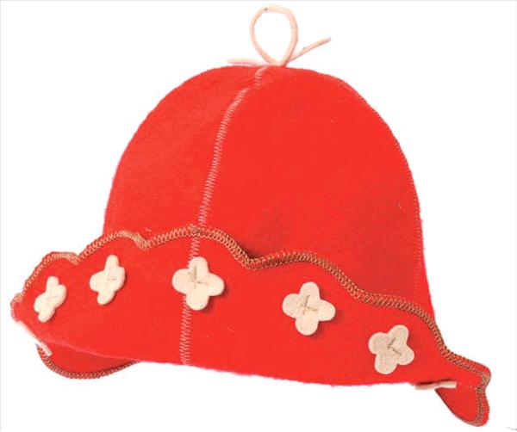
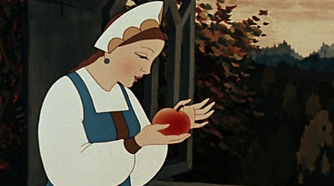
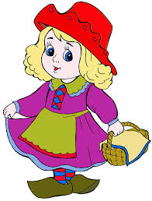
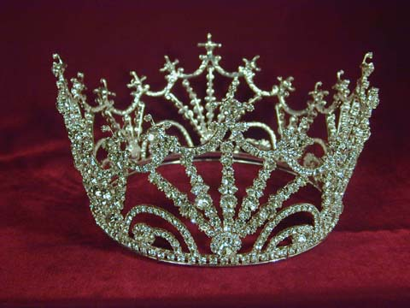
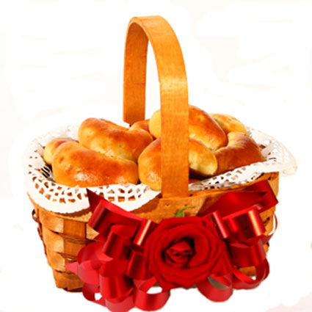
«Тёмная лошадка»

